Slide 1
開発ガイドライン差し込み図表一覧

Slide 2

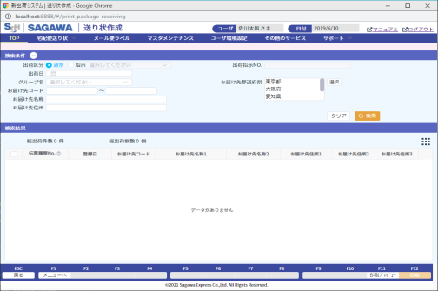
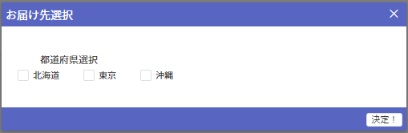
「共通ポップアップ」の仕組み
ポップアップはコンポーネントとして定義されるため、 アプリ画面からの呼び出し方法は他のコンポーネント(インプット/ボタン等)と同様です。
親から子へのデータの受け渡しはProps, 子から親へのデータの受け渡しには$emitを利用します。
ポップアップの表示・非表示は、コンポーネントの`visible`にsyncさせたモデルの true/falseを切り替えることにより、制御します。
アプリ画面(=親コンポーネント)
ポップアップ(=子コンポーネント)
Props
$emit

